Slide 1
«Замечая прекрасное»
Художественная выставка В.А. Гука

Slide 2
2 мая 2024 года в Музее истории города Симферополя открылась выставка «Замечая прекрасное», посвященная 65-летию художника, педагога Гука Владимира Александровича. На выставке представлены его работы в разных жанрах: портрет, натюрморт и пейзаж. Выставка продлится до 17 мая 2024 года.
Владимир закончил Крымское художественное училище им. Н. С. Самокиша, Южноукраинский национальный педагогический университет им. К. Д. Ушинского (художественно-графический факультет).
С 1989 года до 2023 года преподавал изобразительное искусство в художественных школах Симферополя.
Многие его ученики выбрали для себя путь изобразительного творчества. С 2022 г. работает в музее истории города Симферополя, специалист по экспозиционной и выставочной деятельности. На его счету – прекрасно оформленные выставки: «Народное просвещение в Симферополе в конце 19-го начале 20 в.», «80 лет освобождения Симферополя от немецко-фашистских захватчиков» и многие другие.
Участник международных мастер-классов для учащихся художественных учебных заведений Беларуси и России «Союзное государство – молодым талантам XXI века» по специальности «Изобразительное искусство» в г. Москва, г. Витебск, проводимых АНО «Международный культурный центр».
Участник городских, республиканских, международных выставок. Работы находятся в частных коллекциях в России, Германии, Украине.

Slide 3
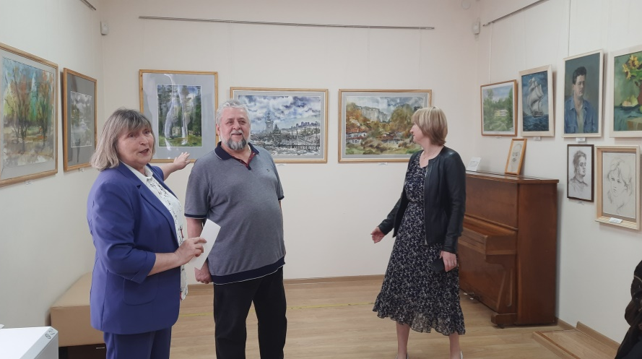
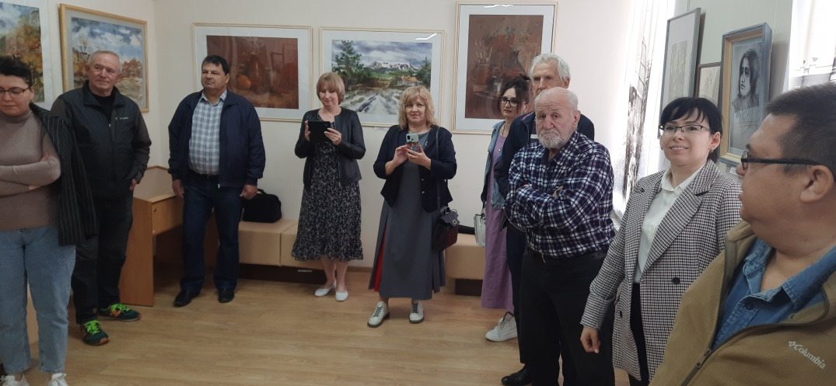
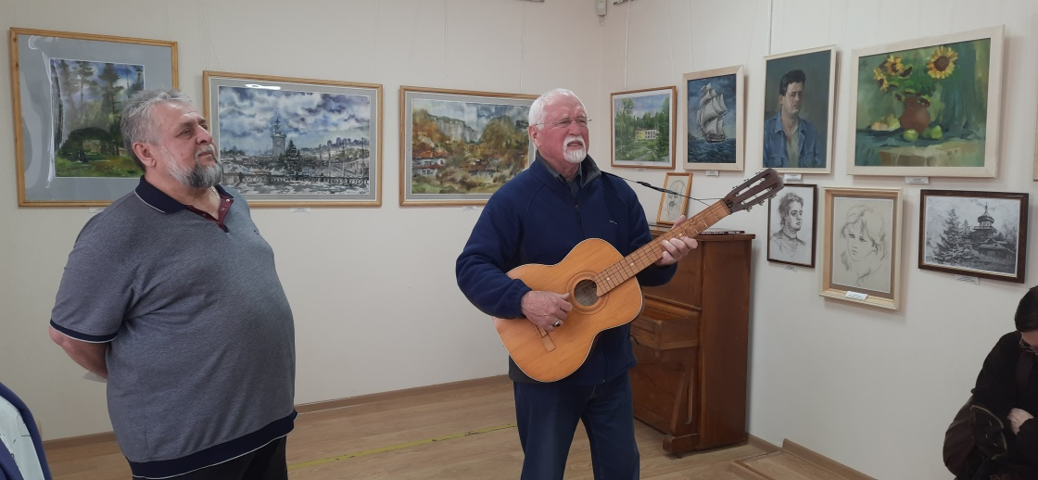
Открытие выставки
На мероприятии открытия присутствовали друзья, коллеги и почитатели таланта автора. С поздравлениями к присутствующим и к художнику обратился председатель «Дома писателей Крыма» Петров Ю.Т. Также он спел две песни, аккомпанируя себе на гитаре. Трогательно поздравила Владимира Александровича его жена и соратница Кириленко Н.В.
Открытие прошло в дружеской и теплой атмосфере, по завершению гости смогли подробно рассмотреть картины.

Slide 4
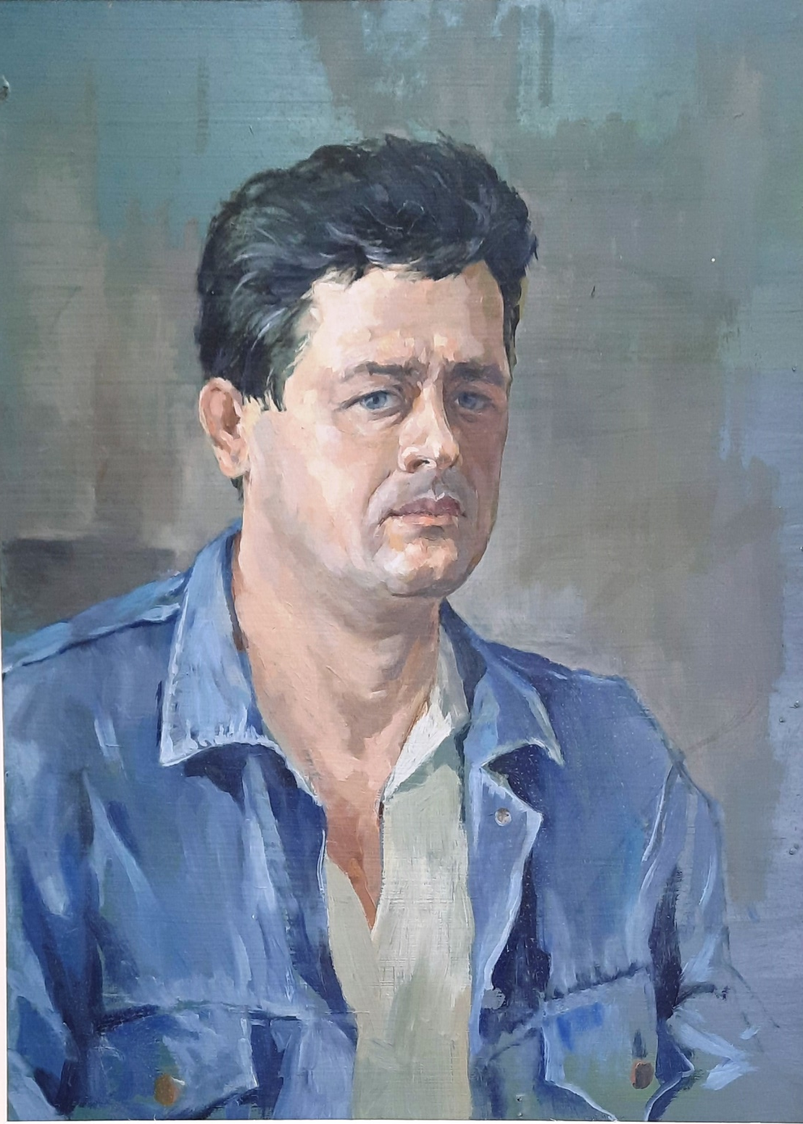
«Автопортрет»
картон, масло, 55х45, 1991 г.

Slide 5
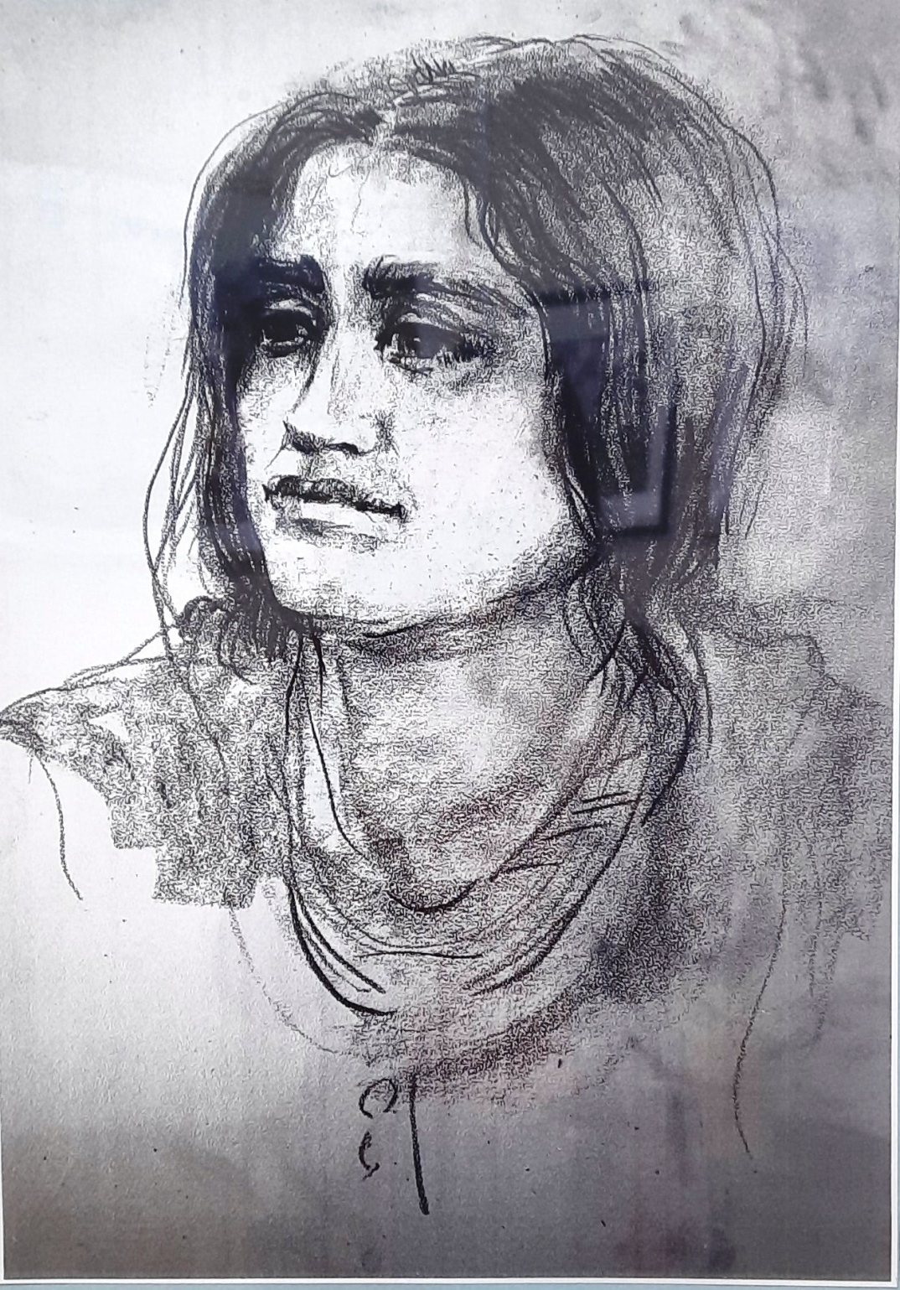
«Арпинэ, преподаватель ДХШ,
г. Ереван»
бум., уголь, 29х42, 2009 г.

Slide 6
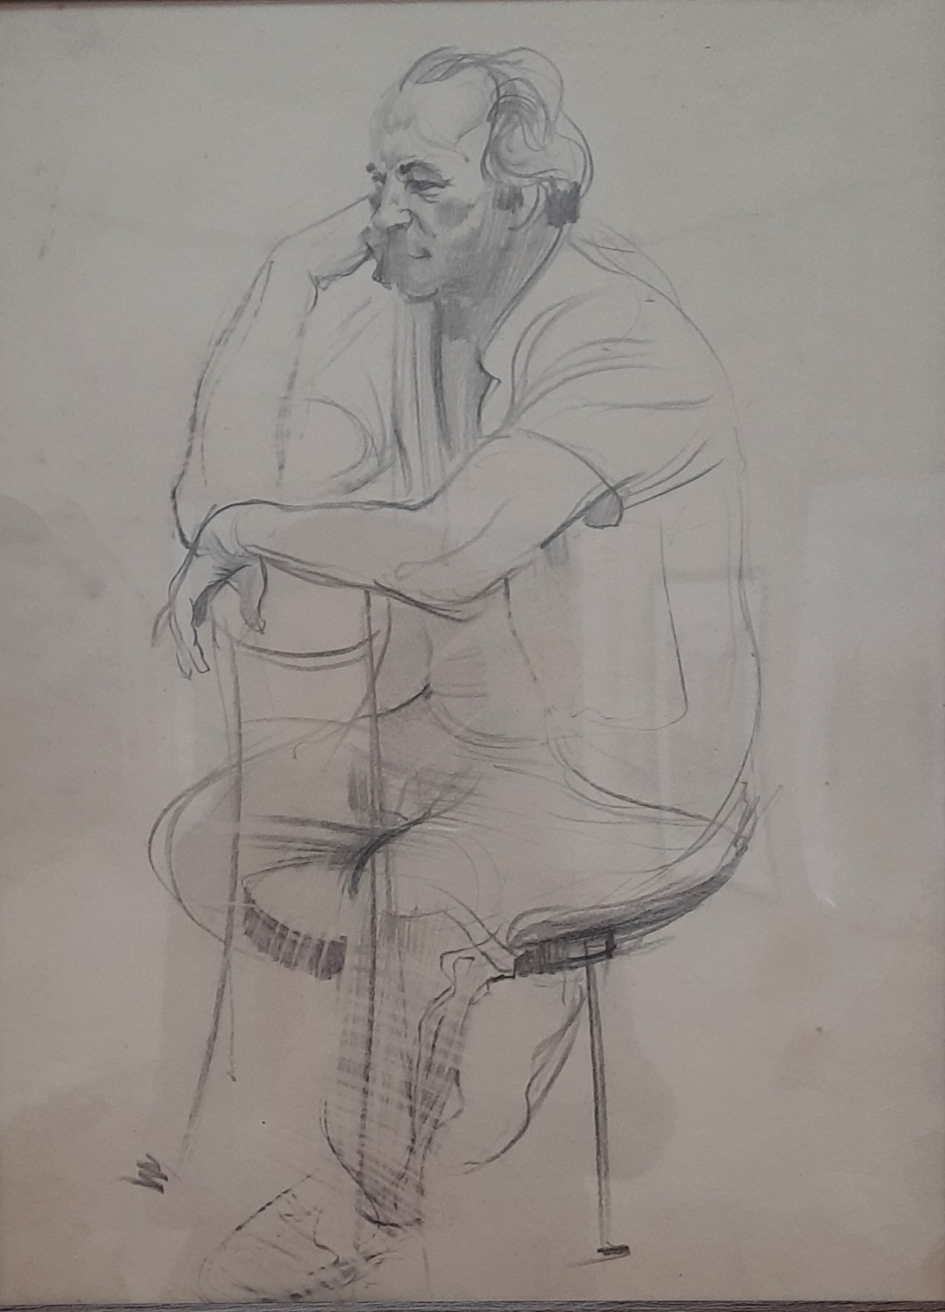
«Набросок фигуры»
бум., карандаш 30х43, 1987 г.

Slide 7
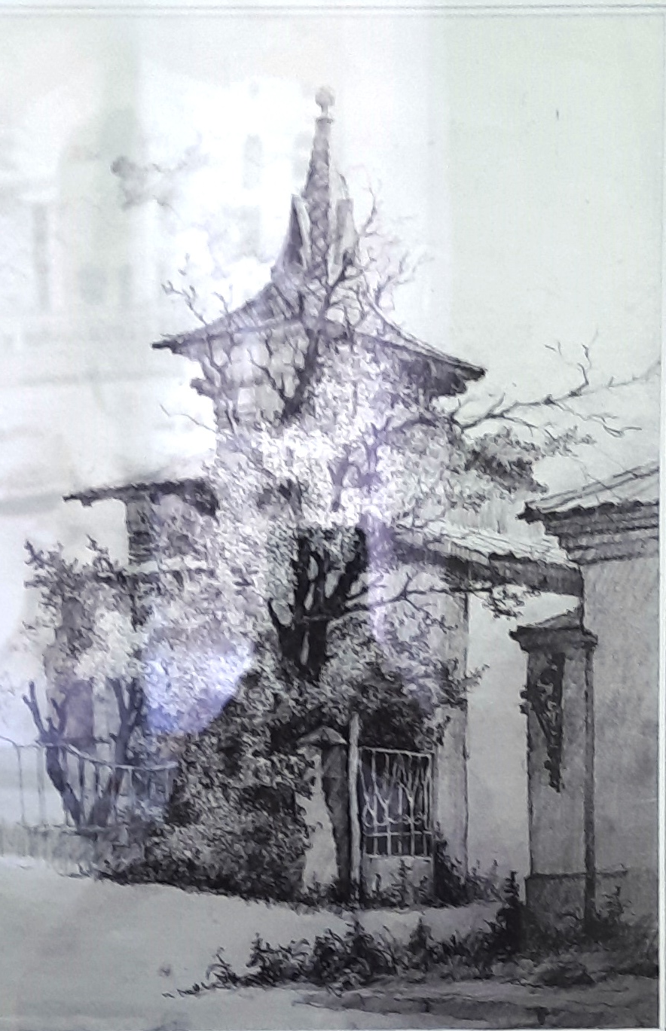
«Симферополь.
Дом К.Д. Ракова»
бум., карандаш, 30х42, 2009 г.

Slide 8
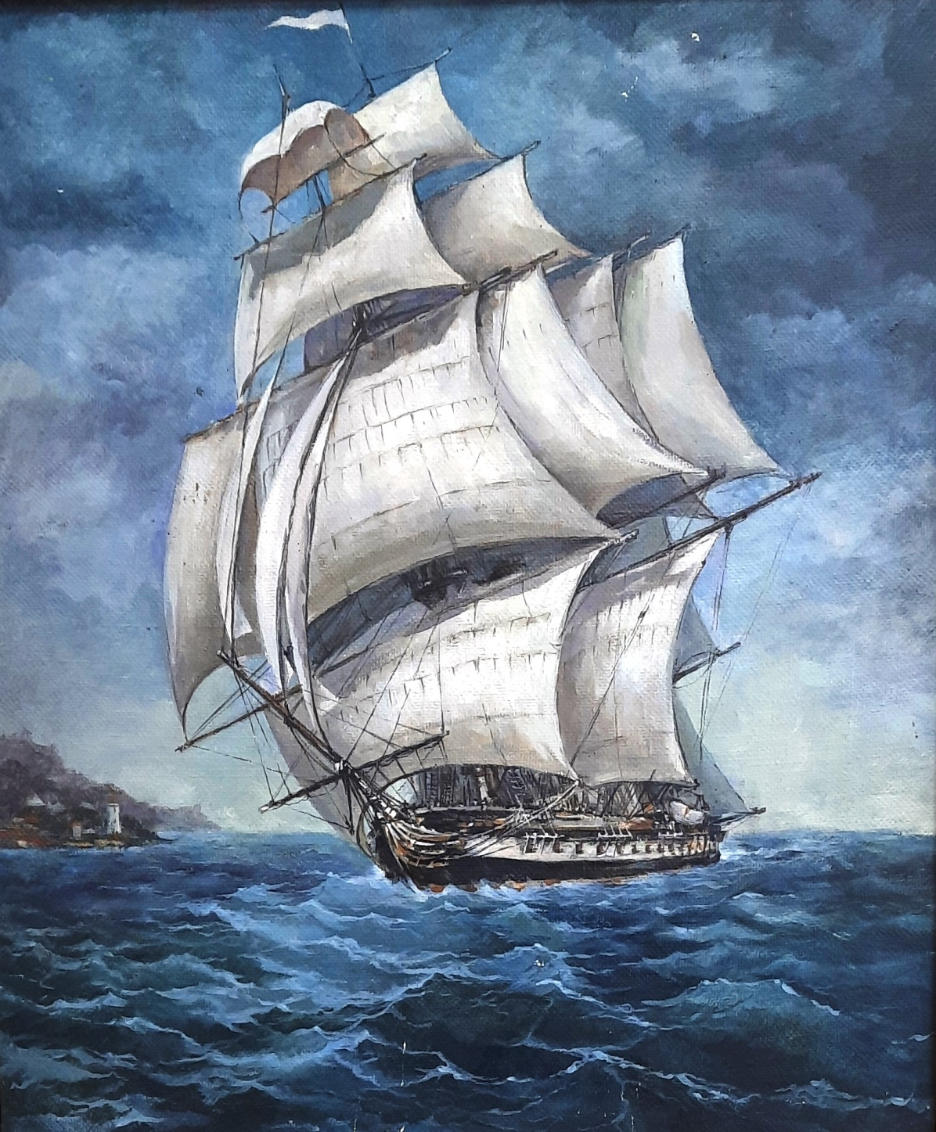
«Под парусами»
холст, масло, 40х45, 1990 г.

Slide 9
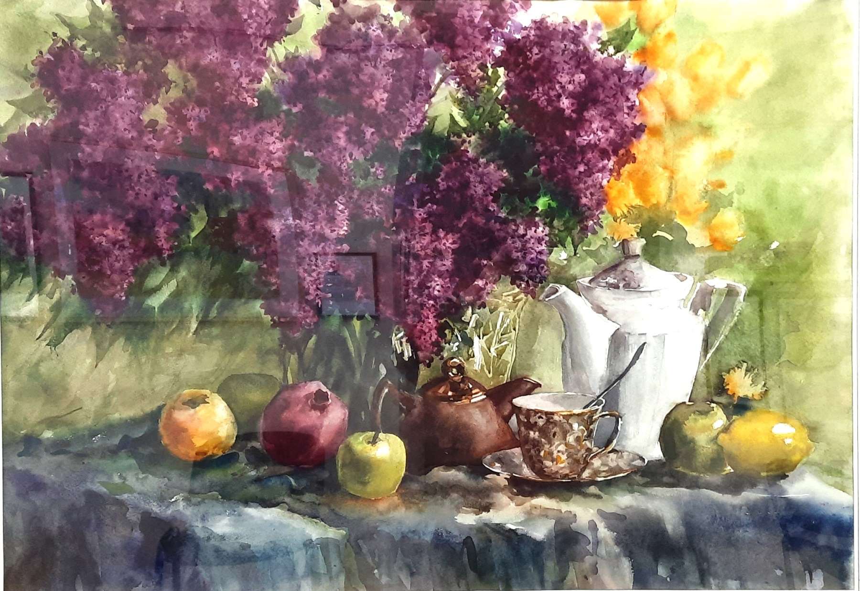
«Весенний натюрморт»
бум., акварель, 60х84, 2018 г.

Slide 10
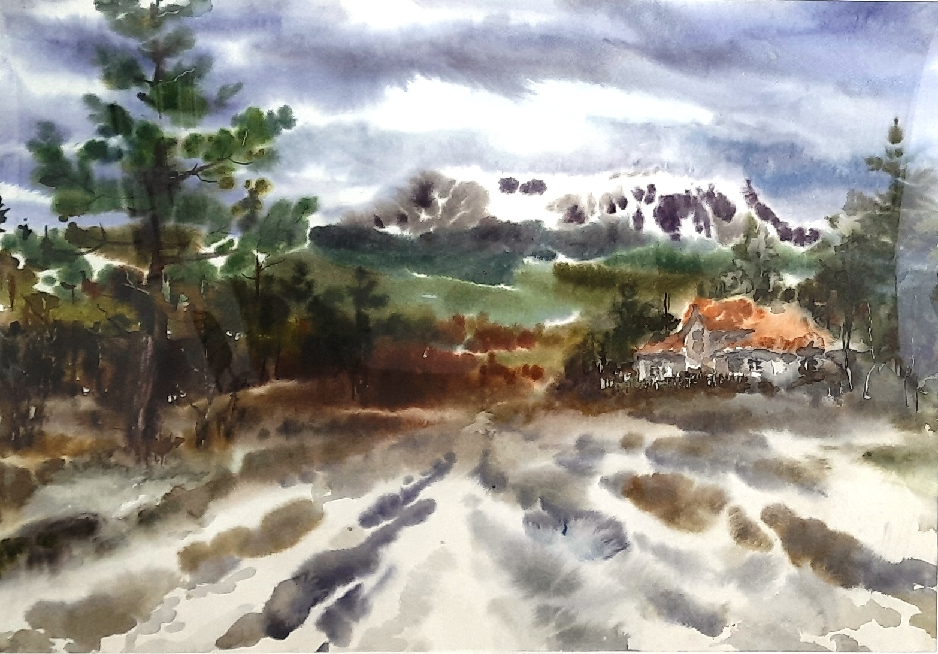
«Вид на Чатыр-Даг»
бум., акварель, 60х84, 2012 г.

Slide 11
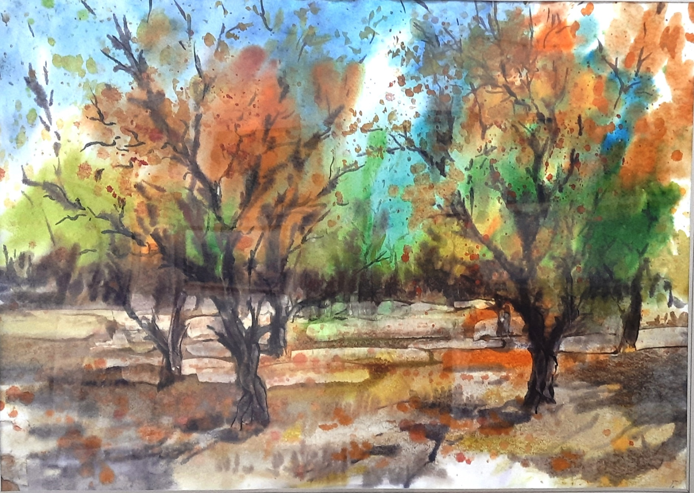
«Осень»
бум., акварель, 60х84, 2016 г.

Slide 12
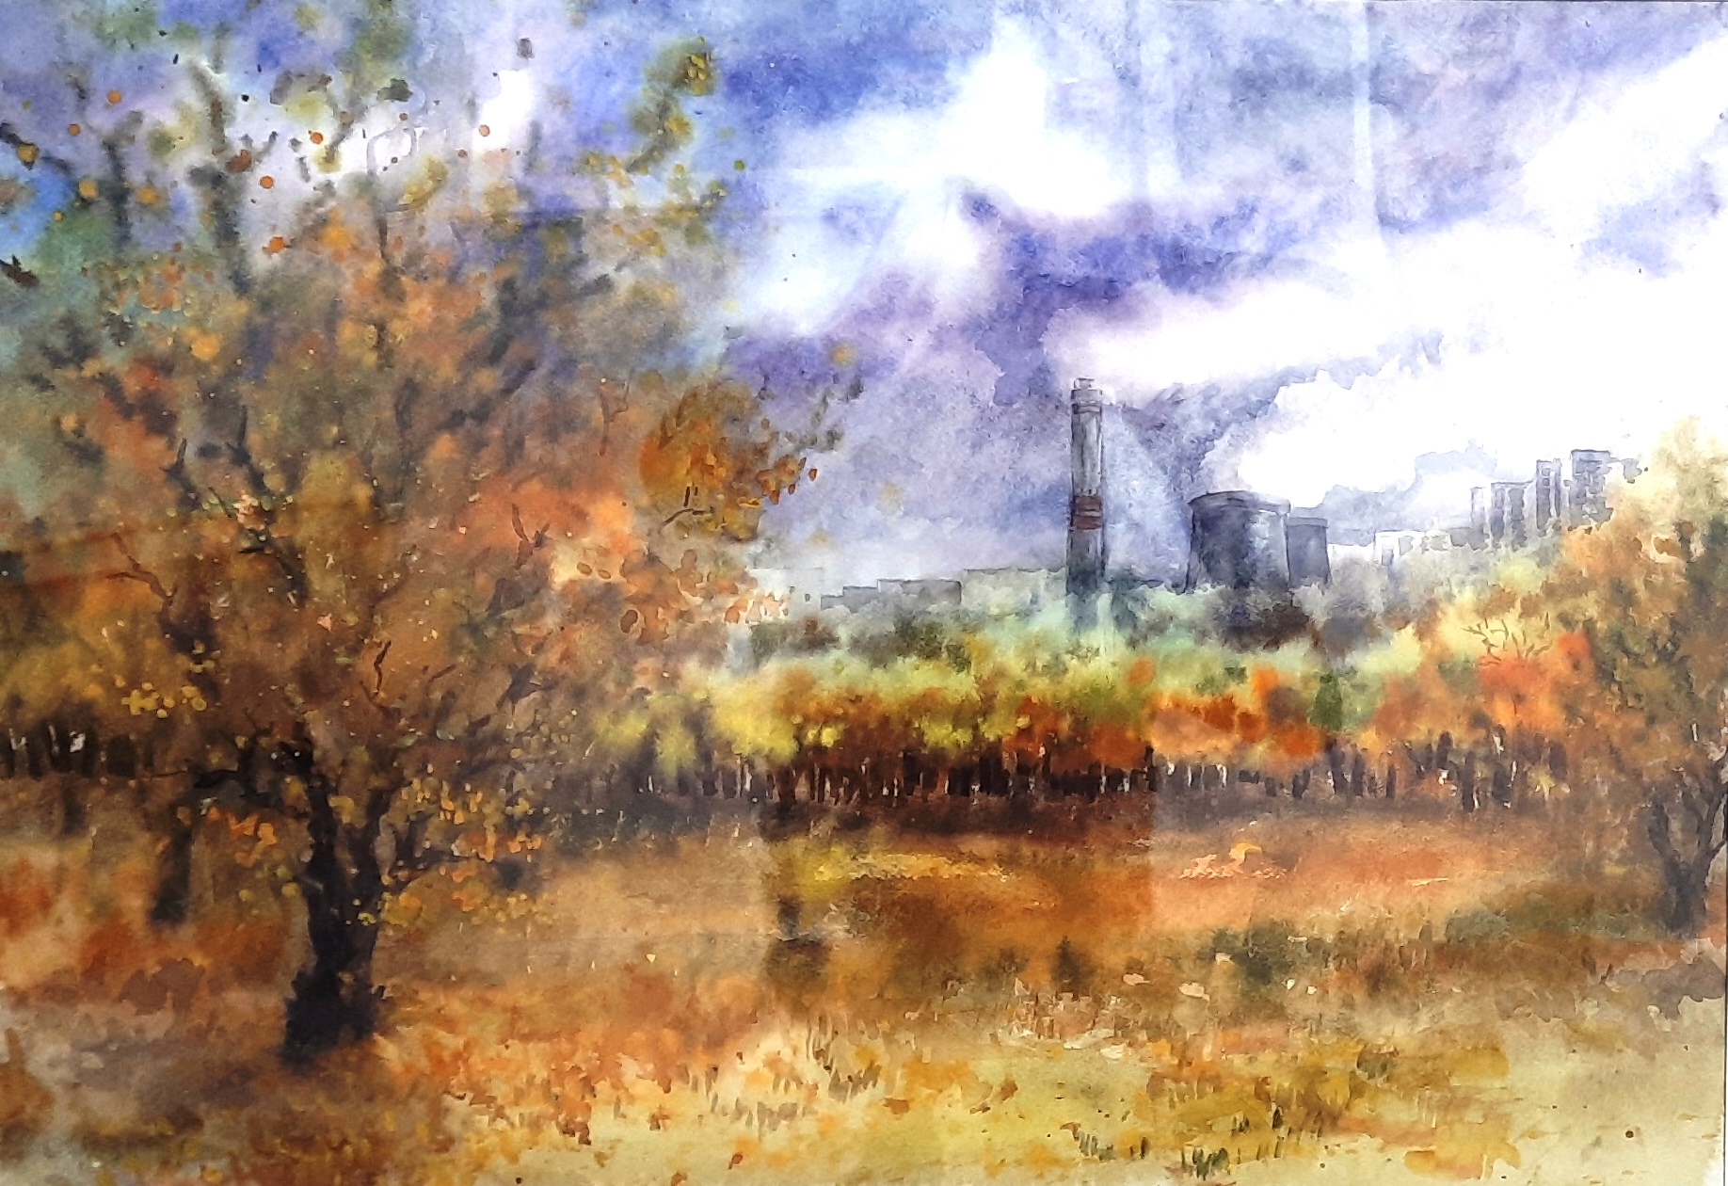
«После дождя»
бум., акварель, 58х83, 2010 г.

Slide 13
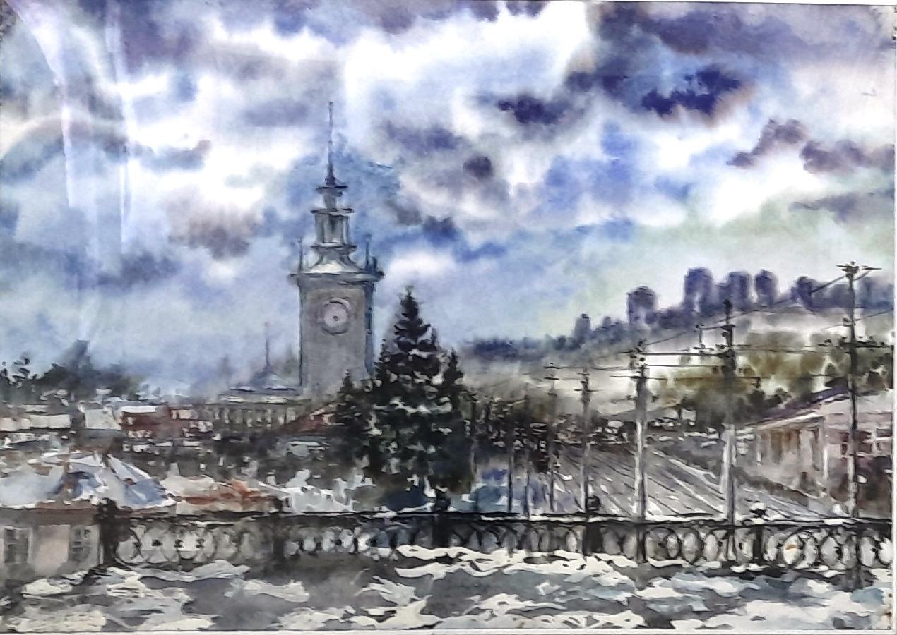
«Симферополь. Декабрь»
бум.,акварель,60х85, 2011 г.

Slide 14
Над презентацией работали:
Начальник отдела по научно-просветительской работе Яковлева Т.В.
Симферополь, 2024

